Slide 1
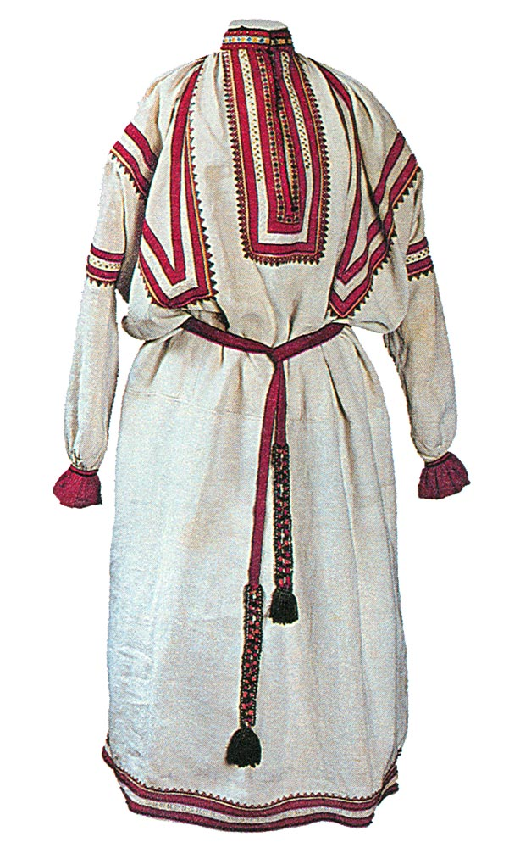
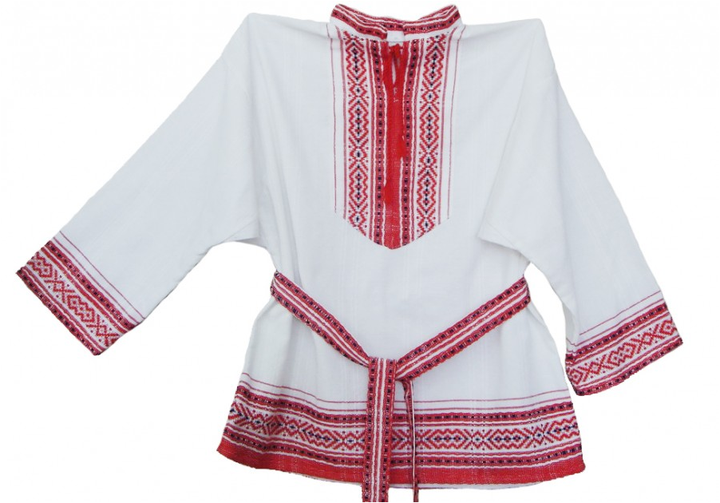


КАК РУБАШКА В
ПОЛЕ ВЫРОСЛА
(старший дошкольный возраст)
Презентацию подготовила:
Лукина Юлия Львовна
воспитатель ГБДОУ№42
Фрунзенского р-на Санкт-Петербурга

Slide 2
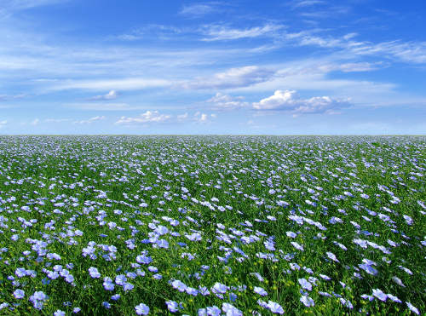


Slide 3
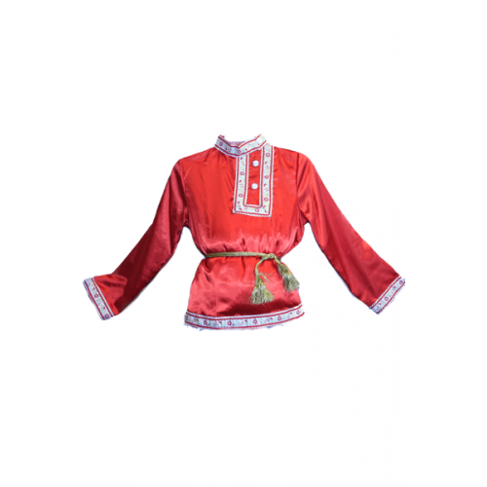

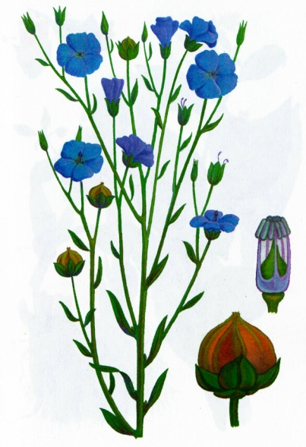
Notes:
Домовенок Кузя хочет узнать правда ли что из таких красивых цветочков можно сшить рубашку

Slide 4
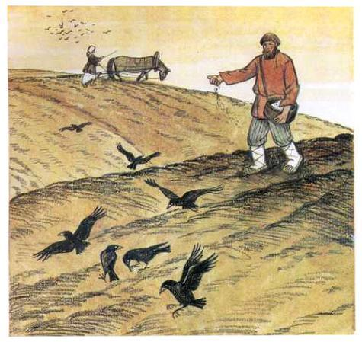
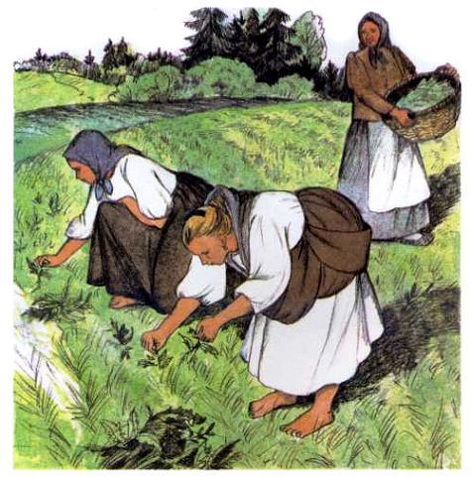
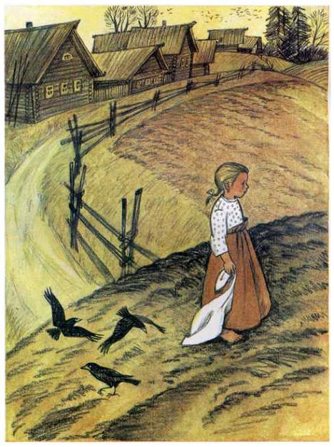
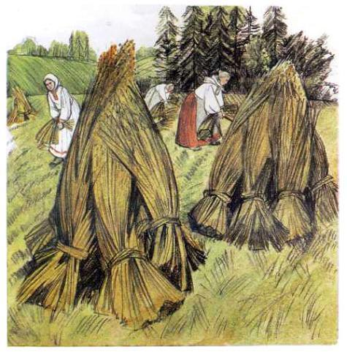
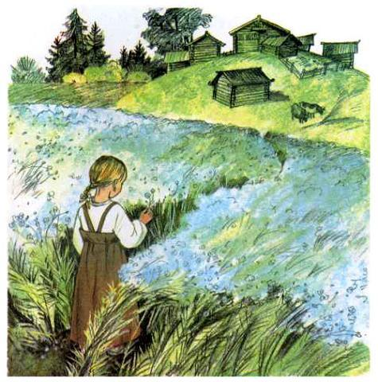
Notes:
Чтение: К.Ушинский «Как рубашка в поле выросла»

Slide 5
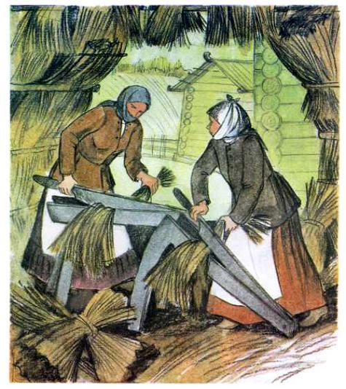
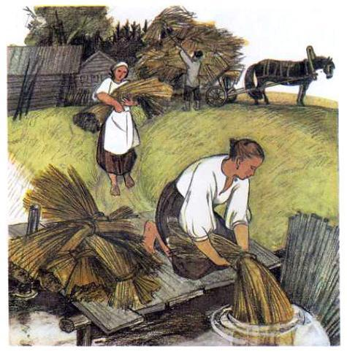
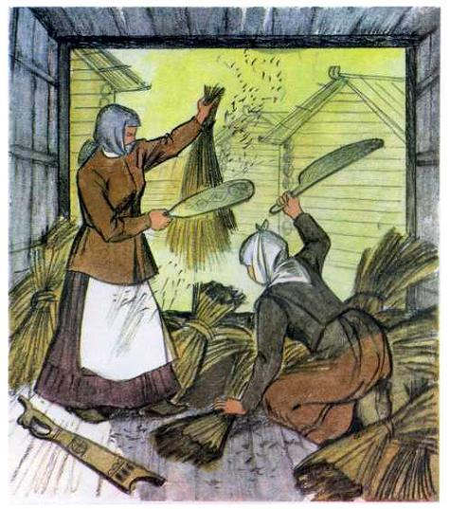
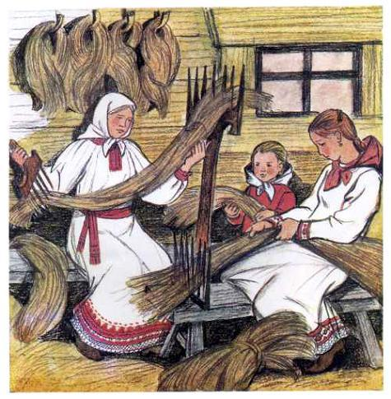
Notes:
Чтение: К.Ушинский «Как рубашка в поле выросла» (продолжение)

Slide 6
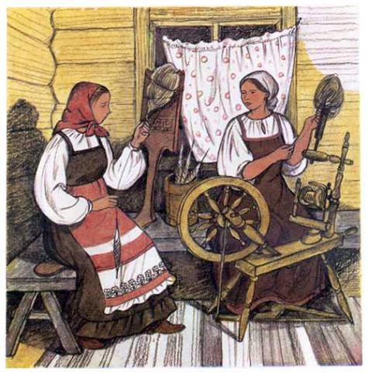
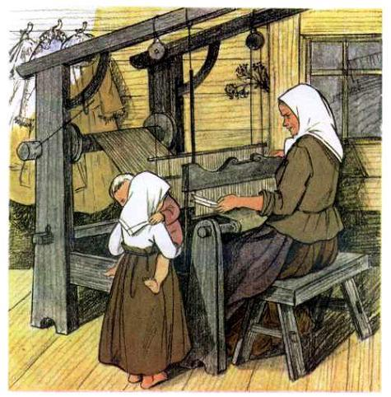
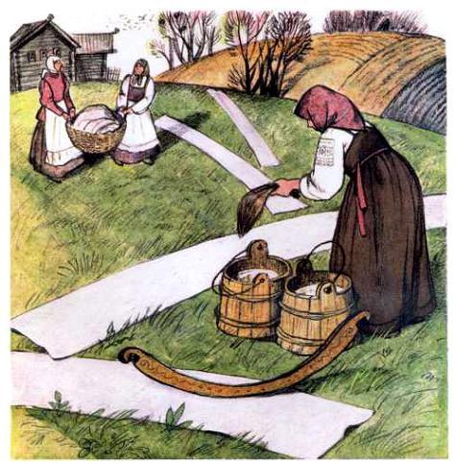
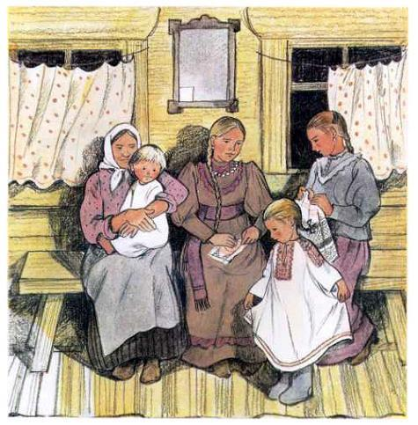
Notes:
Чтение: К.Ушинский «Как рубашка в поле выросла» (окончание)

Slide 7
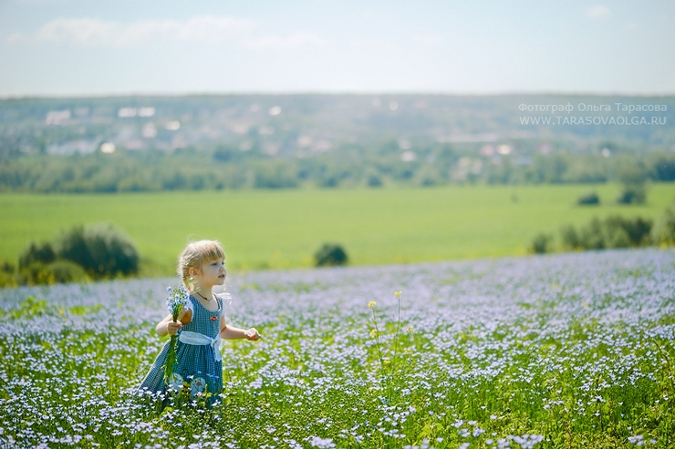
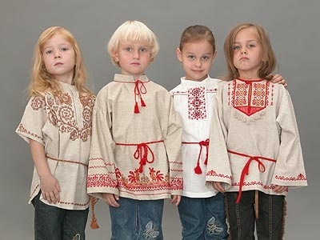
Сеяла Алёнушка ленок,
Тонок, долог и высок.
Лён ленистый, волокнистый,
К шитью ниткой шелковистой.
Стал леночек поспевать,
Его стали в дело брать.
Его стали в дело брать,
Во снопочки собирать.
Стлали, мяли, пряли, ткали
И платочки вышивали.
В землю лен ушел,
Синю шапочку нашел.
Из земли вырастал –
Весь мир одевал.

Slide 8
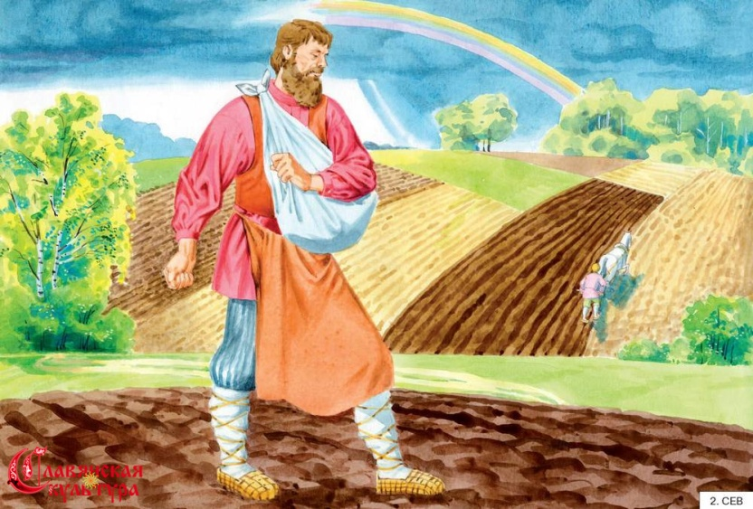
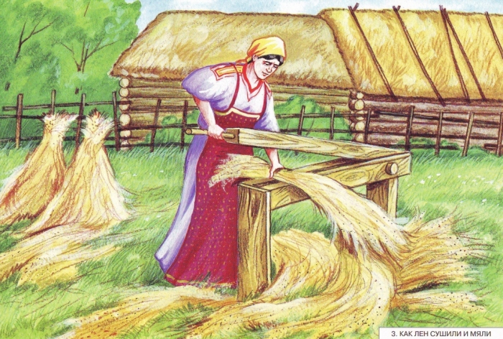

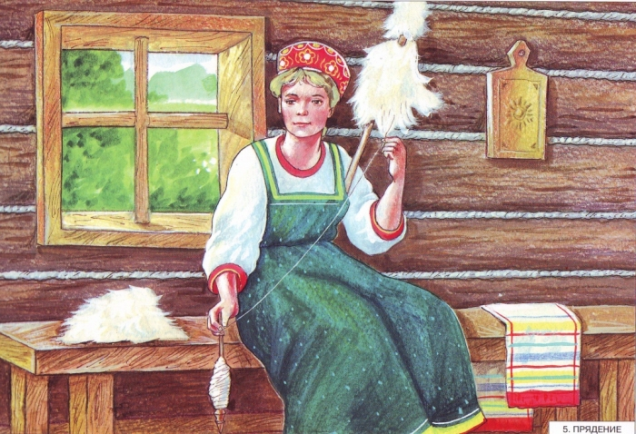
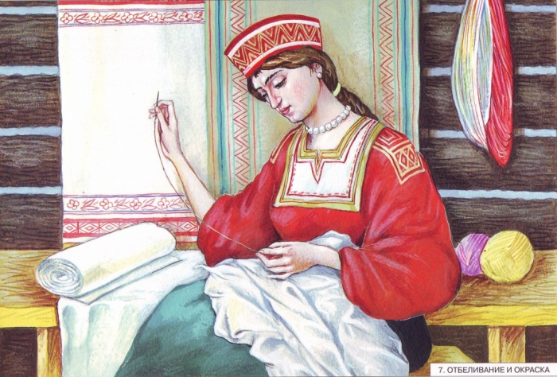
«Уж мы сеяли, сеяли лен…»
(хороводная игра)
Notes:
Дети стоят в кругу, движения выполняются по тексту песни

Slide 9
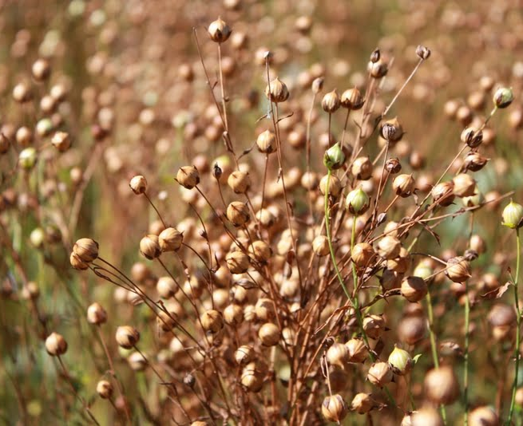
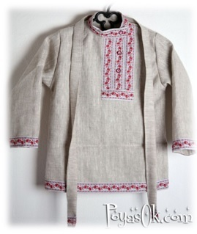
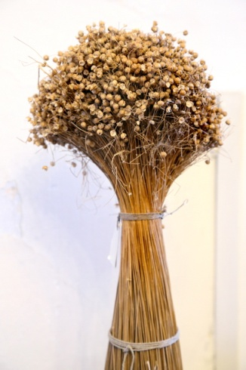
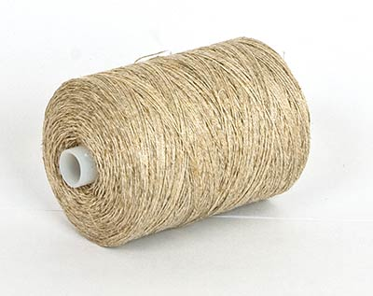
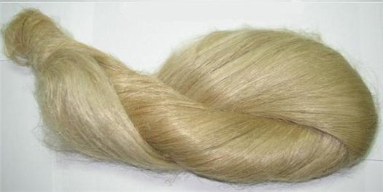
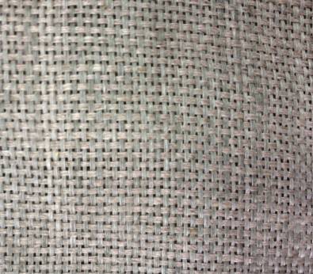
Что сначала, что потом?
2
1
7
3
5
6
4

Slide 10
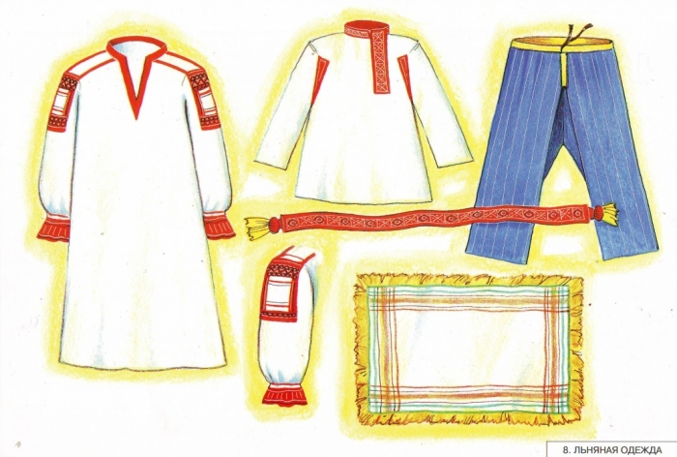
Notes:
Основной одеждой у славян, причем как у мужчин, так и у женщин считалась рубаха. Важно было не просто сшить одежду, но и украсить ее. Женщины придумывали разные узоры, расшивали одежду. Вышивались обычно ворота и рукава рубах.

Slide 11
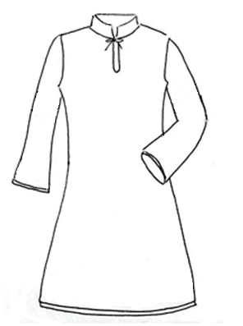
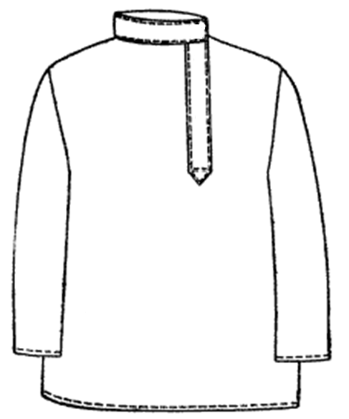
Notes:
Предложить детям силуэты рубах (мужская и женская) для украшения

Slide 12
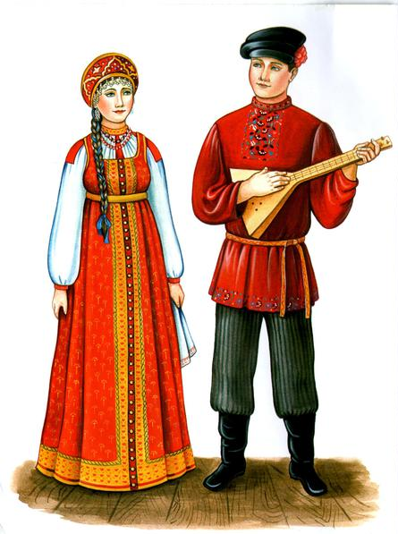
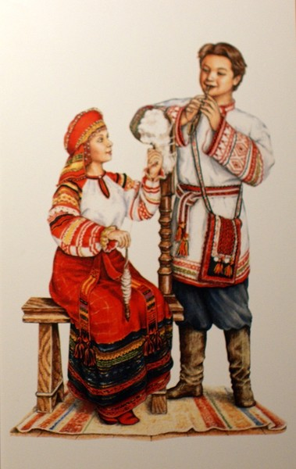
ДО НОВЫХ ВСТРЕЧ!

